Slide 1
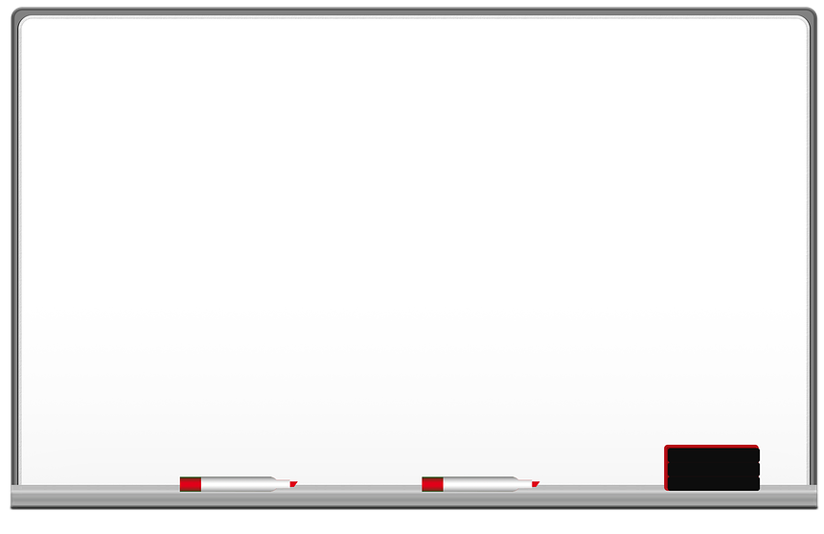





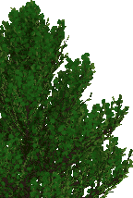
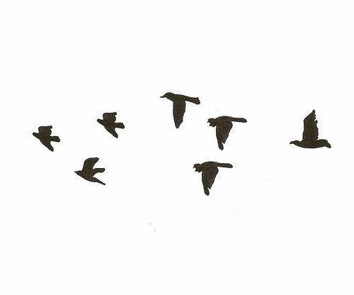
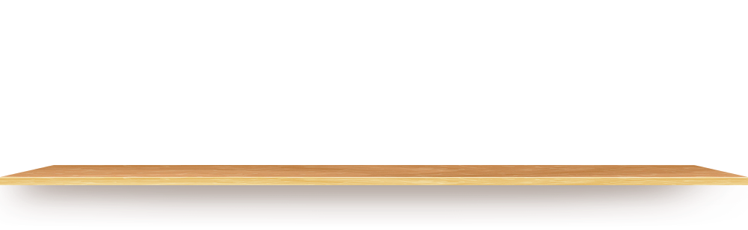

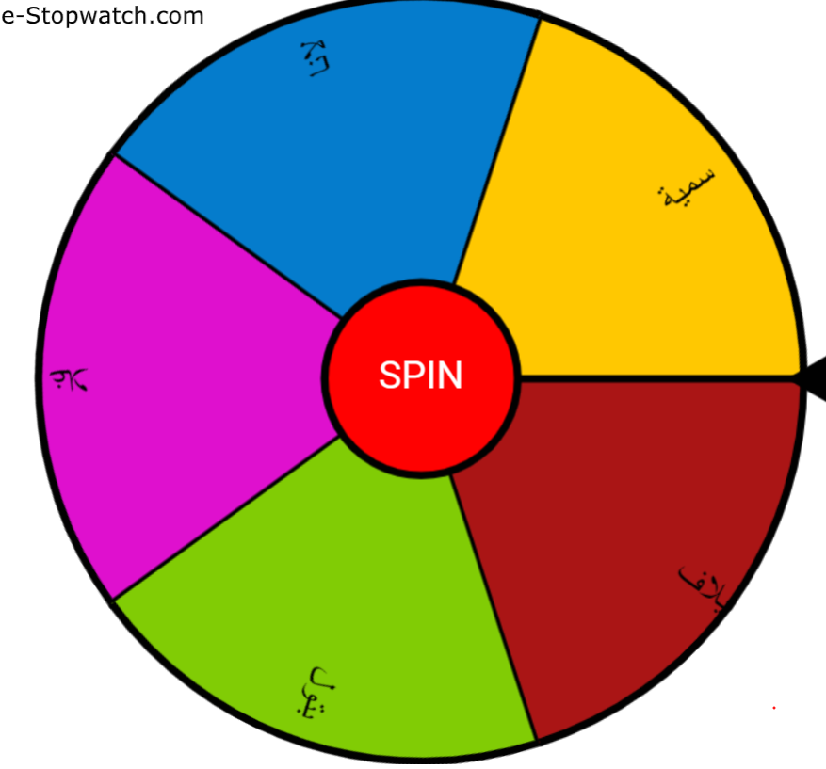




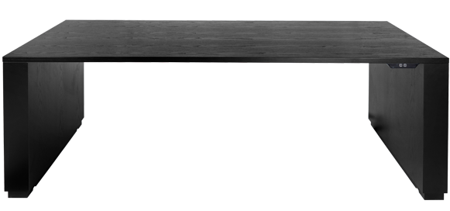
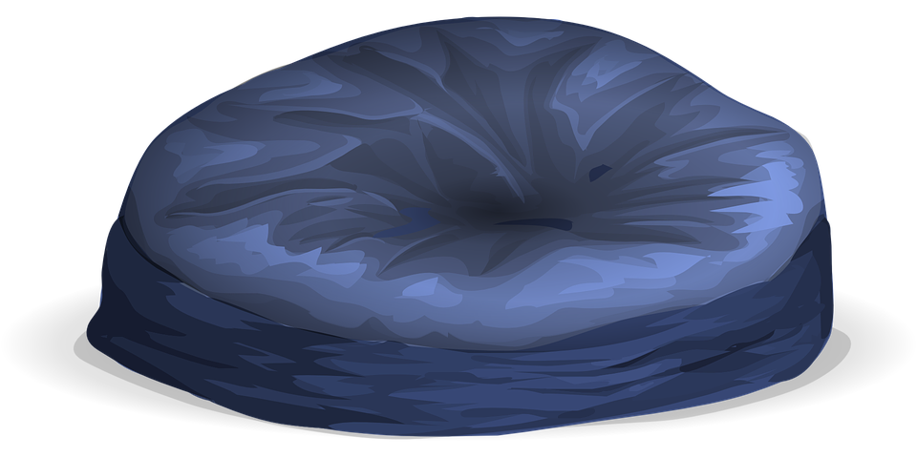


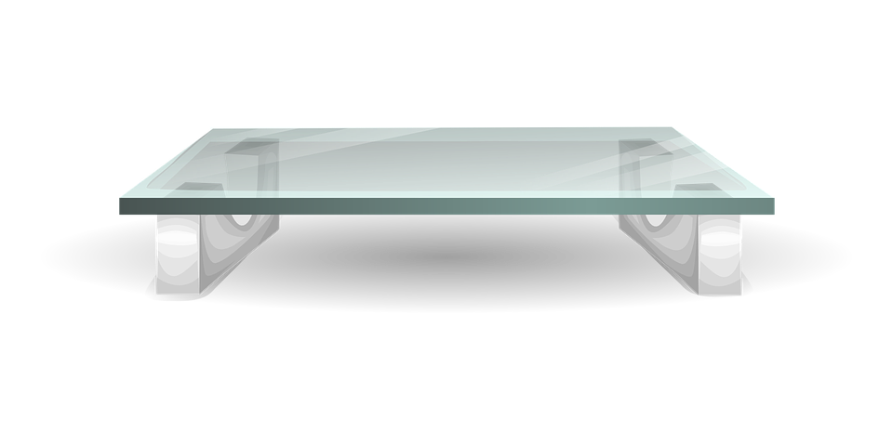
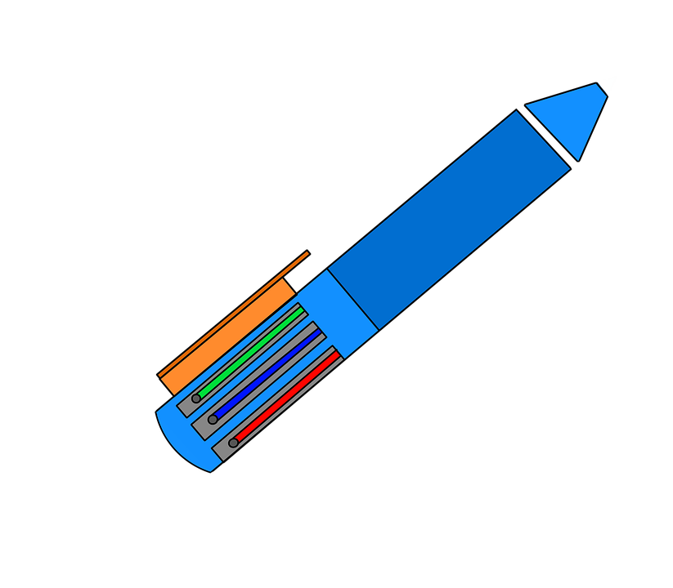



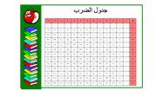
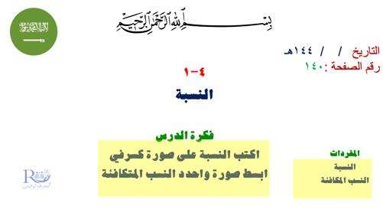

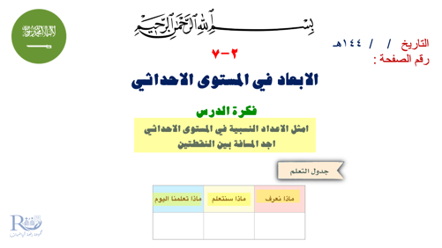

Slide 2





التاريخ / / ١٤٤هـ
رقم الصفحة :
٢-٧
الابعاد في المستوى الاحداثي
فكرة الدرس
امثل الاعداد النسبية في المستوى الاحداثي
اجد المسافة بين النقطتين
جدول التعلم
ماذا نعرف | ماذا سنتعلم | ماذا تعلمنا اليوم

Slide 3
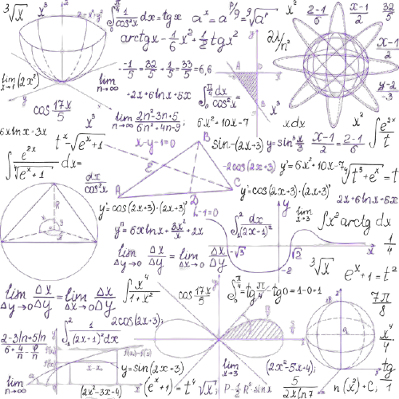


٢-١
الجذور التربيعية

Slide 4
جدول الضرب
x | ٠ | ١ | ٢ | ٣ | ٤ | ٥ | ٦ | ٧ | ٨ | ٩ | ١٠ | ١١ | ١٢
٠ | ٠ | ٠ | ٠ | ٠ | ٠ | ٠ | ٠ | ٠ | ٠ | ٠ | ٠ | ٠ | ٠
١ | ٠ | ١ | ٢ | ٣ | ٤ | ٥ | ٦ | ٧ | ٨ | ٩ | ١٠ | ١١ | ١٢
٢ | ٠ | ٢ | ٤ | ٦ | ٨ | ١٠ | ١٢ | ١٤ | ١٦ | ١٨ | ٢٠ | ٢٢ | ٢٤
٣ | ٠ | ٣ | ٦ | ٩ | ١٢ | ١٥ | ١٨ | ٢١ | ٢٤ | ٢٧ | ٣٠ | ٣٣ | ٣٦
٤ | ٠ | ٤ | ٨ | ١٢ | ١٦ | ٢٠ | ٢٤ | ٢٨ | ٣٢ | ٣٦ | ٤٠ | ٤٤ | ٤٨
٥ | ٠ | ٥ | ١٠ | ١٥ | ٢٠ | ٢٥ | ٣٠ | ٣٥ | ٤٠ | ٤٥ | ٥٠ | ٥٥ | ٦٠
٦ | ٠ | ٦ | ١٢ | ١٨ | ٢٤ | ٣٠ | ٤٦ | ٤٢ | ٤٨ | ٥٤ | ٦٠ | ٦٦ | ٧٢
٧ | ٠ | ٧ | ١٤ | ٢١ | ٢٨ | ٣٥ | ٤٢ | ٤٩ | ٥٦ | ٦٣ | ٧٠ | ٧٧ | ٨٤
٨ | ٠ | ٨ | ١٦ | ٢٤ | ٣٢ | ٤٠ | ٤٨ | ٥٦ | ٦٤ | ٧٢ | ٨٠ | ٨٨ | ٩٦
٩ | ٠ | ٩ | ١٨ | 27 | ٣٦ | ٤٥ | ٥٤ | ٦٣ | ٧٢ | ٨١ | ٩٠ | ٩٩ | ١٠٨
١٠ | ٠ | ١٠ | ٢٠ | ٣٠ | ٤٠ | ٥٠ | ٦٠ | ٧٠ | ٨٠ | ٩٠ | ١٠٠ | ١١٠ | ١٢٠
١١ | ٠ | ١١ | ٢٢ | ٣٣ | ٤٤ | ٥٥ | ٦٦ | ٧٧ | ٨٨ | ٩٩ | ١١٠ | ١٢١ | ١٣٢
١٢ | ٠ | ١٢ | ٢٤ | ٣٦ | ٤٨ | ٦٠ | ٧٢ | ٨٤ | ٩٦ | ١٠٨ | ١٢٠ | ١٣٢ | ١٤٤

Slide 5

لوحة تعزيز النجوم

Slide 6
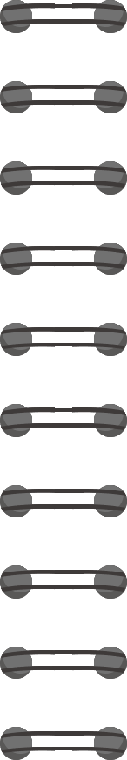


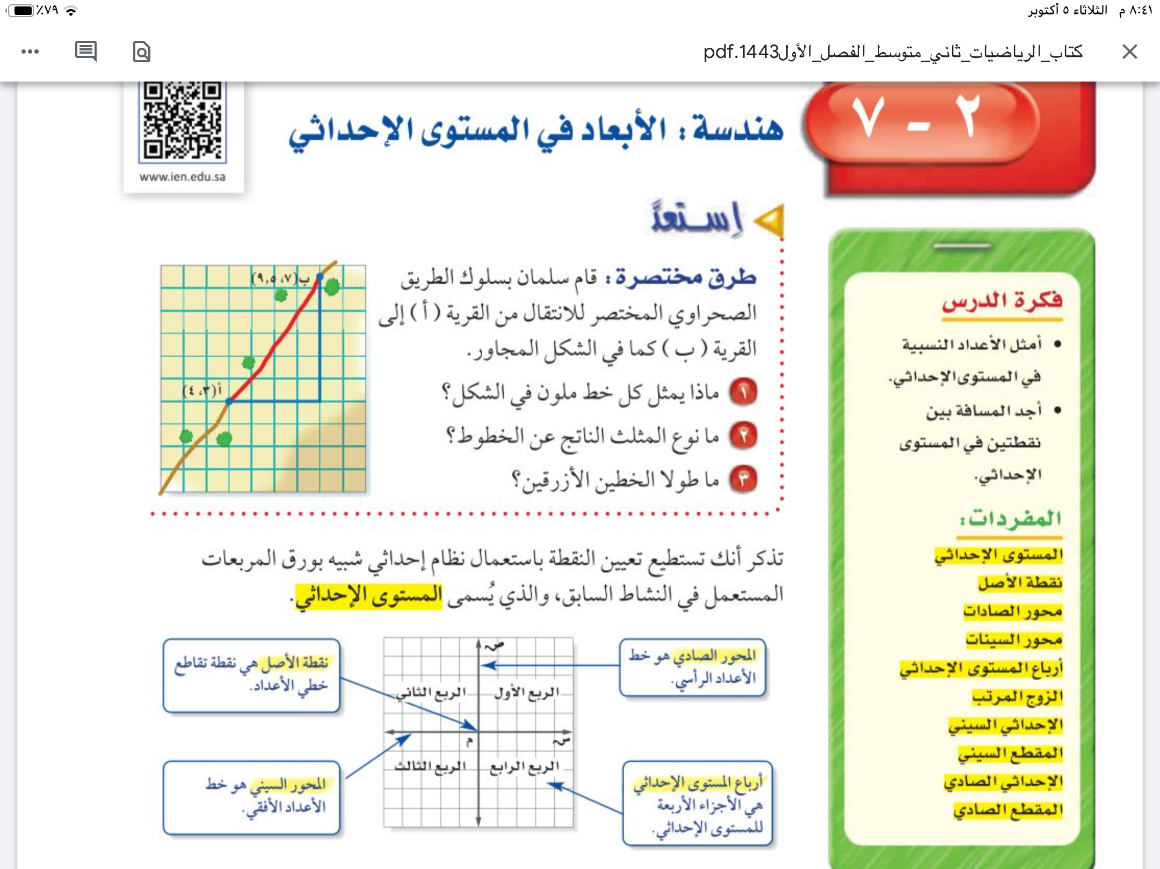

استعد
الخطان الازرقين يمثلان المسافتين الافقية والراسية بين موقعي القريتين
والخط الاحمر يمثل المسافة بين موقعي القريتين
مثلث قائم الزاوية
٤ وحدات ؛ و ٥ وحدات

Slide 7
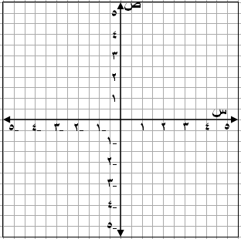
الأبعاد في المستوى الإحداثي
الشكل التالي : يسمى المستوى الإحداثي
المحور السيني
الربع الثاني
الربع الأول
المحور الصادي
●
نقطة الأصل
الربع الثالث
الربع الرابع

Slide 8
الأبعاد في المستوى الإحداثي
مثل كل نقطة مما يلي على المستوى الإحداثي :
مثال :
ب ( ٤ ، ٢ )
● د
● ل
● و
د ( - ٢ ، ٣ )
● ب
ن ( ٣ ، - ٤ )
● ك
ل ( ٠ ، ٣ )
ك ( ٤ ، ٠ )
● ن
و ( ، )
١
١
٣
٢
٤
٢

Slide 9
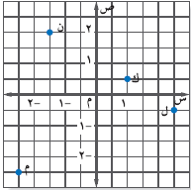
الأبعاد في المستوى الإحداثي
سم الأزواج المرتبة للنقاط الموضحة في الشكل :
ن ( ، )
٢
١
-
١
٢
تحقق من فهمك
ك ( ، )
١
١
٢
ل ( ، )
١
١
-
٢
٢
٢
م ( ، )
١
-
١
-
٢
٢
٢
٢

Slide 10
الأبعاد في المستوى الإحداثي
مثل كل نقطة مما يلي على المستوى الإحداثي :
د ( ، )
د ●
١
١
تحقق من فهمك
٣
٢
ن ●
٢
٤
ن ( - ١.٥ ، ٣ )
ت ( ، )
٣
ــ
١
ــ
٣
٤
٢
ن ●

Slide 11

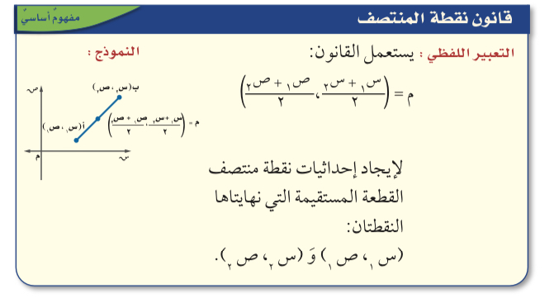
الأبعاد في المستوى الإحداثي
قانون نقطة المنتصف

Slide 12
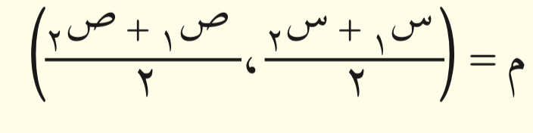
الأبعاد في المستوى الإحداثي
اوجد احداثيي نقطة المنتصف للقطعة المستقيمة التي تصل بين النقطتين
(٦ ، ٨) ، ( ٣ ، ٤)
( ٠ ، ٠ ) ، ( ٥ ، ١٢ )
( ١٢ ، ٣ ) ، ( -٨ ، ٣ )
= (٦+ ٣) ،٨+٤)
= (٠+ ٥) ،٠+١٢)
= (١٢+ (-٨) ) ،٣+٣)
٢
٢
٢
٢
٢
٢
= (٤.٥ ، ٦)
= (٢.٥ ، ٦)
= (٢ ، ٣)

Slide 13
الأبعاد في المستوى الإحداثي
اوجد احداثيي نقطة المنتصف للقطعة المستقيمة التي تصل بين النقطتين
(٣ ، ١٠) ، ( ٣ ، ٣)
( -٢ ، ٢ ) ، ( ٤ ، ١٠ )
( ٢ ، -٢ ) ، ( ٦ ، ٢ )
= (٣+ ٣) ،١٠+٣)
= (-٢+ ٤) ،٢+١٠)
= (٢+ ٦) ،-٢+٢)
٢
٢
٢
٢
٢
٢
= (٣ ، ٦.٥)
= (١ ، ٦)
= (٤ ، ٠)

Slide 14
الأبعاد في المستوى الإحداثي
مثل كل نقطة مما يلي على المستوى الإحداثي ثم أوجد المسافة بين النقطتين إلى أقرب جزء من عشرة :
( ٢ ، ٠ ) ، ( ٥ ، -٤ )
● ( - ٢ ، ٤ )
( ١ ، ٣ ) ●
( ١ ، ٣ ) ، ( - ٢ ، ٤ )
( ٢ ، ٠ )
●
( ٢ ، - ١ ) ●
( - ٣ ، - ٤ ) ، ( ٢ ، - ١ )
● ( - ٣ ، - ٤ )
● ( ٥ ، -٤ )

Slide 15
الأبعاد في المستوى الإحداثي
ولإيجاد المسافة بين النقطتين إلى أقرب جزء من عشرة :
( - ٣ ، - ٤ ) ، ( ٢ ، - ١ )
( ١ ، ٣ ) ، ( - ٢ ، ٤ )
( ٢ ، ٠ ) ، ( ٥ ، ٤ )
أ = ٢ + ٣ = ٥
أ = - ٢ – ١ = - ٣
أ = ٥ – ٢ = ٣
ب = - ١ + ٤ = ٣
ب = ٤ – ٣= ١
ب = ٤ – ٠ = ٤
ج^{٢} = أ^{٢} + ب^{٢}
ج^{٢} = أ^{٢} + ب^{٢}
ج^{٢} = أ^{٢} + ب^{٢}
ج^{٢} = ^{٢}٥ + ^{٢}٣
ج^{٢} = ^{٢}٣ + ^{٢}١
ج^{٢} = ^{٢}٣ + ^{٢}٤
ج^{٢} = ٢٥ + ٩
ج^{٢} = ٩ + ١
ج^{٢} = ٩ + ١٦
ج^{٢} = ٣٤
ج^{٢} = ١٠
ج^{٢} = ٢٥
ج = ± ٥.٨
ج = ± ٣.٢
ج = ± ٥
المسافة بين النقطتين = ٥.٨
المسافة بين النقطتين = ٣.٢
المسافة بين النقطتين = ٥

Slide 16
الأبعاد في المستوى الإحداثي
مثل كل نقطة مما يلي على المستوى الإحداثي :
أ ( ، )
أ ●
١
١
٣
٢
٤
ب ( - ١ ، )
٣
ــ
٢
٤
ن ( ٤.٥ ، - ٢.٢٥ )
ن ●
● ب

Slide 17
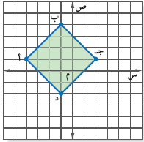
الأبعاد في المستوى الإحداثي
س = ٢ + ١ = ٣
ب ( - ١ ، ٤ )
ص = ١ – ٤ = - ٣
جـ ( ٢ ، ١ )
ع^{٢} = س^{٢} + ص^{٢}
ع^{٢} = ^{٢}٣ + ^{٢}٣
ع^{٢} = ٩ + ٩
مساحة المربع = ٤.٢ × ٤.٢ = ١٧.٦٤ وحدة مربعة
ع^{٢} = ١٨
ع = ± ٤.٢
طول ضلع المربع = ٤.٢

Slide 18
الأبعاد في المستوى الإحداثي
مثل كل نقطة مما يلي على المستوى الإحداثي ثم أوجد المسافة بين النقطتين إلى أقرب جزء من عشرة :
● ( ٣ ، ٥ )
( ٣ ، ٥ ) ، ( ٢ ، ٢ )
●( - ٣ ، ٤)
( ١ ، ٣ ) ●
( ٢ ، ٢ ) ●
( - ٣ ، ٤ ) ، ( ١ ، ٣ )
( ٢.٥ ، - ١ ) ●
( ٢.٥ ، - ١ ) ، ( - ٣.٥ ، - ٥ )
( -٣.٥ ، - ٥ )
●

Slide 19
الأبعاد في المستوى الإحداثي
ولإيجاد المسافة بين النقطتين إلى أقرب جزء من عشرة :
( ٢.٥، - ١)،( - ٣.٥، - ٥)
( - ٣ ، ٤ ) ، ( ١ ، ٣ )
( ٤ ، ٥ ) ، ( ٢ ، ٢ )
أ = ٢.٥ + ٣.٥ = ٦
أ = - ٣ – ١ = - ٤
أ = ٤ – ٢ = ٢
ب = - ١ + ٥ = ٤
ب = ٤ – ٣ = ١
ب = ٥ – ٢ = ٣
ج^{٢} = أ^{٢} + ب^{٢}
ج^{٢} = أ^{٢} + ب^{٢}
ج^{٢} = أ^{٢} + ب^{٢}
ج^{٢} = ^{٢}٦ + ^{٢}٤
ج^{٢} = ^{٢}٤ + ^{٢}١
ج^{٢} = ^{٢}٢ + ^{٢}٣
ج^{٢} = ٣٦ + ١٦
ج^{٢} = ١٦ + ١
ج^{٢} = ٤ + ٩
ج^{٢} = ٥٢
ج^{٢} = ١٧
ج^{٢} = ١٣
ج = ± ٧.٢
ج = ± ٤.١
ج = ± ٣.٦
المسافة بين النقطتين = ٧.٢
المسافة بين النقطتين = ٤.١
المسافة بين النقطتين = ٣.٦

Slide 20
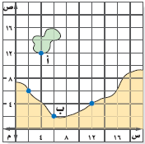
الأبعاد في المستوى الإحداثي
تنطلق عبارة من النقطة أ ( ٤ ، ١٢ ) الواقعة على الجزيرة كما في الشكل ،وتتجه
إلى المرفأ الواقع عند النقطة ب ( ٦ ، ٢ ) . ما المسافة التي تقطعها العبارة
إذا كانت كل وحدة على الخارطة تعادل ٠.٥ كلم ؟
أ = ٦ – ٤ = ٢
أ ( ٤ ، ١٢ )
ب = ٢ – ١٢ = - ١٠
ب ( ٦ ، ٢ )
ج^{٢} = أ^{٢} + ب^{٢}
ج^{٢} = ^{٢}٢ + ^{٢}١٠
ج^{٢} = ٤ + ١٠٠
ج^{٢} = ١٠٤
ج = ± ١٠.٢
المسافة الحقيقية = ١٠.٢ × ٠.٥ = ٥.١ كلم
المسافة على الخارطة = ١٠.٢ وحدة

